Slide 1

Investigar problemas
y verificar mejoras
Carlos Castro
Ver el OA en pinturasespecializadas.lumbre.lat
Notes:
Objeto de aprendizaje de Lumbre · Carlos Castro
Enlace: https://pinturasespecializadas.lumbre.lat/object/investigar-problemas-y-verificar-mejoras

Slide 2
Acerca de este OA · 1 de 2
Objetivo
Investigar errores recurrentes con seis causas posibles, descartar hipótesis con evidencia, elegir acciones proporcionadas y comprobar después si la mejora redujo de verdad el problema.
Descripción
Lección de mejora operativa para el encargado. Sustituye la regla fácil de culpar al procedimiento por una investigación de seis causas, con un caso de tres errores repetidos, un plan de mejora cerrable y una verificación de eficacia con evidencia.
Investigar problemas y verificar mejoras
2 / 87
Notes:
Enlace al OA: https://pinturasespecializadas.lumbre.lat/object/investigar-problemas-y-verificar-mejoras

Slide 3
Acerca de este OA · 2 de 2
Autoría: Carlos Castro
Etiquetas: investigación de problemas · mejora continua · causas · plan de mejora · verificación · tienda de pinturas
Investigar problemas y verificar mejoras
3 / 87
Notes:
Continuación de «Acerca de este OA» (2 de 2).

Slide 4
Investigar problemas y verificar mejoras · 1 de 5
Lunes, 9:20. En dos semanas se han repetido tres errores: tres pedidos tintados con la base equivocada, dos entregas con una línea de menos y tres cierres de caja con diferencias de 12,40, 8,10 y 15,00 euros. El total de las diferencias es 35,50 euros.
Investigar problemas y verificar mejoras
4 / 87

Slide 5
Investigar problemas y verificar mejoras · 2 de 5
En la reunión, alguien sentencia: «si varios empleados fallan, el procedimiento está mal». La frase suena razonable, pero no explica por qué Marta, con seis años de oficio, falla en dos de los tres tintados; por qué las dos entregas incompletas caen en días con dos camiones; o por qué las diferencias de caja aparecen solo en cierres hechos por una persona. Dirección pide un plan con evidencia, no un cambio de todo el sistema.
Investigar problemas y verificar mejoras
5 / 87
Notes:
Continuación de «Investigar problemas y verificar mejoras» (2 de 5).

Slide 6
Investigar problemas y verificar mejoras · 3 de 5
Qué vas a poder hacer al terminar
Investigar errores recurrentes con seis causas posibles, descartar hipótesis con evidencia, elegir acciones proporcionadas y comprobar después si la mejora redujo de verdad el problema.
•
Buena práctica general: el método de dirección que sirve en cualquier tienda. No es, por sí solo, una norma de Pinturas Especializadas.
Investigar problemas y verificar mejoras
6 / 87
Notes:
Continuación de «Investigar problemas y verificar mejoras» (3 de 5).

Slide 7
Investigar problemas y verificar mejoras · 4 de 5
•
Ejemplo hipotético: las situaciones, cifras e importes marcados como ficticios sirven para practicar; no son datos de la empresa.
•
Política verificada de Pinturas Especializadas: solo aparece cuando consta en el material interno citado; si no consta, se dice expresamente.
•
Parámetro pendiente de validación: los límites, importes, horarios y facultades que debe fijar dirección quedan como campos, nunca como normas inventadas.
Investigar problemas y verificar mejoras
7 / 87
Notes:
Continuación de «Investigar problemas y verificar mejoras» (4 de 5).

Slide 8
Investigar problemas y verificar mejoras · 5 de 5
Dependencia interna pendiente
Esta lección distingue el método general de las decisiones que corresponden a Pinturas Especializadas. Antes de aplicar un umbral, un importe o una facultad, confirma con dirección: El criterio y el plazo para declarar que una mejora ha sido eficaz. Quién valida el cierre de un plan de mejora y con qué evidencia. El umbral de reincidencia que obliga a escalar una causa fuera de la tienda. La facultad del encargado para cambiar un procedimiento que afecta a varias tiendas.
Investigar problemas y verificar mejoras
8 / 87
Notes:
Continuación de «Investigar problemas y verificar mejoras» (5 de 5).

Slide 9
1 · De la queja al problema investigable · 1 de 3
«Hay muchos errores» no es un problema investigable. Un problema investigable se escribe con cinco datos: qué ocurre exactamente, dónde y cuándo, cuántas veces sobre cuántas oportunidades, a quién afecta y qué coste tiene. La diferencia entre un error y un problema es el patrón: un error aislado se corrige; un patrón se investiga.
Investigar problemas y verificar mejoras
9 / 87

Slide 10
1 · De la queja al problema investigable · 2 de 3
El denominador es lo que separa una anécdota de una tendencia. Tres tintados mal en dos semanas no dice nada si se hicieron 12 o si se hicieron 120. Tres diferencias de caja en 12 cierres es un 25 %; en 60 cierres, un 5 %. Ninguna de las dos cifras es un objetivo, pero la segunda obliga a mirar de otra manera. Sin denominador, la conversación se queda en impresiones.
Investigar problemas y verificar mejoras
10 / 87
Notes:
Continuación de «1 · De la queja al problema investigable» (2 de 3).

Slide 11
1 · De la queja al problema investigable · 3 de 3
Qué revisar: el registro original de cada error, no el recuerdo. Qué preguntar: qué oportunidad había de detectarlo antes de que llegara al cliente. Qué decidir: si el patrón es local o se repite en otras tiendas. Qué registrar: la definición del problema, el periodo y el denominador. Qué delegar: la recogida de los hechos. Cuándo escalar: si el patrón afecta a un cliente, a la caja o a un procedimiento común.
Investigar problemas y verificar mejoras
11 / 87
Notes:
Continuación de «1 · De la queja al problema investigable» (3 de 3).

Slide 12
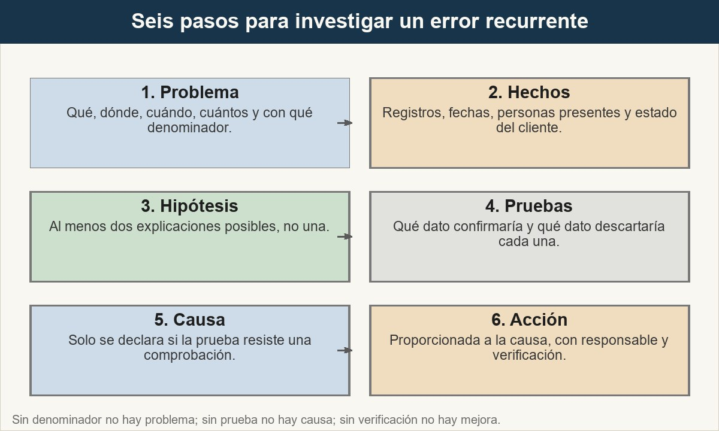
1 · De la queja al problema investigable
Investigar es un recorrido con vueltas: una hipótesis descartada no es un fracaso, es información que evita cambiar lo que no estaba roto.
Ver imagen original en el OA
Notes:
Imagen del OA: assets/fig-1-investigacion.jpg
Texto alternativo: Flujo de seis pasos: definir el problema, reunir hechos, formular hipótesis, buscar pruebas, confirmar o descartar y actuar sobre la causa.
Pie: Investigar es un recorrido con vueltas: una hipótesis descartada no es un fracaso, es información que evita cambiar lo que no estaba roto.
Enlace: https://pinturasespecializadas.lumbre.lat/object/investigar-problemas-y-verificar-mejoras

Slide 13
1 · De la queja al problema investigable
El error no es el problema
Un error es un hecho puntual: un pedido con la base equivocada. El problema es el patrón: tres pedidos tintados con la base equivocada en dos semanas. Confundirlos lleva a corregir el caso concreto y a dejar intacto el mecanismo que lo produce.
Investigar problemas y verificar mejoras
13 / 87

Slide 14
Actividad 1 · Opción múltiple
Sección: 1 · De la queja al problema investigable
Tres tintados salen con la base equivocada en dos semanas. ¿Cuál es el primer paso de la investigación?
A) Reunir al equipo y pedir que tenga más cuidado con las bases.
B) Revisar los tres pedidos originales, sus fechas, la base pedida y la preparada, y cuántos tintados se hicieron en total.
C) Cambiar el procedimiento de tintometría para que nadie pueda equivocarse.
D) Comparar el rendimiento de los empleados implicados.
Investigar problemas y verificar mejoras
14 / 87
Notes:
Solución: B) Revisar los tres pedidos originales, sus fechas, la base pedida y la preparada, y cuántos tintados se hicieron en total.
Explicación: Primero se define el problema con hechos y denominador: qué se pidió, qué se preparó, cuándo y sobre cuántos tintados. Pedir cuidado o cambiar el procedimiento antes de tener esa información es actuar sobre una impresión. Comparar personas sin controlar el tipo de pedido ni la oportunidad de error produce conclusiones injustas y no explica el mecanismo.
Evidencia: Cinco datos del problema y regla del denominador del apartado 1.
Enlace al OA: https://pinturasespecializadas.lumbre.lat/object/investigar-problemas-y-verificar-mejoras

Slide 15
2 · Seis causas posibles y cómo se descartan · 1 de 3
La frase «si varios empleados fallan, el procedimiento está mal» confunde una posibilidad con una conclusión. Varios empleados pueden fallar por formación, porque el procedimiento omite una comprobación, porque la herramienta induce a error, por carga de trabajo, por un fallo de comunicación en el relevo o porque la supervisión no detecta a tiempo. Cada causa deja una huella distinta.
Investigar problemas y verificar mejoras
15 / 87

Slide 16
2 · Seis causas posibles y cómo se descartan · 2 de 3
Formación: falla la persona nueva y no la experimentada; los errores se concentran al principio. Procedimiento: los pasos permiten saltarse una comprobación o no existe un punto de control. Herramienta: la etiqueta, la lista o la pantalla confunde; el error se repite con el mismo formato. Carga: los errores se concentran en horas punta o con varias tareas simultáneas. Comunicación: la información se pierde entre turnos, canales o personas. Supervisión: no hay una comprobación de muestra y el error llega al cliente.
Investigar problemas y verificar mejoras
16 / 87
Notes:
Continuación de «2 · Seis causas posibles y cómo se descartan» (2 de 3).

Slide 17
2 · Seis causas posibles y cómo se descartan · 3 de 3
Qué revisar: qué huella aparece y cuál no. Qué preguntar: ¿qué prueba descartaría esta causa? Qué decidir: qué hipótesis se investiga primero. Qué registrar: la hipótesis y el resultado de la prueba. Qué delegar: la recogida de datos de cada causa. Cuándo escalar: si la causa está en un sistema o una política que la tienda no controla.
Investigar problemas y verificar mejoras
17 / 87
Notes:
Continuación de «2 · Seis causas posibles y cómo se descartan» (3 de 3).

Slide 18
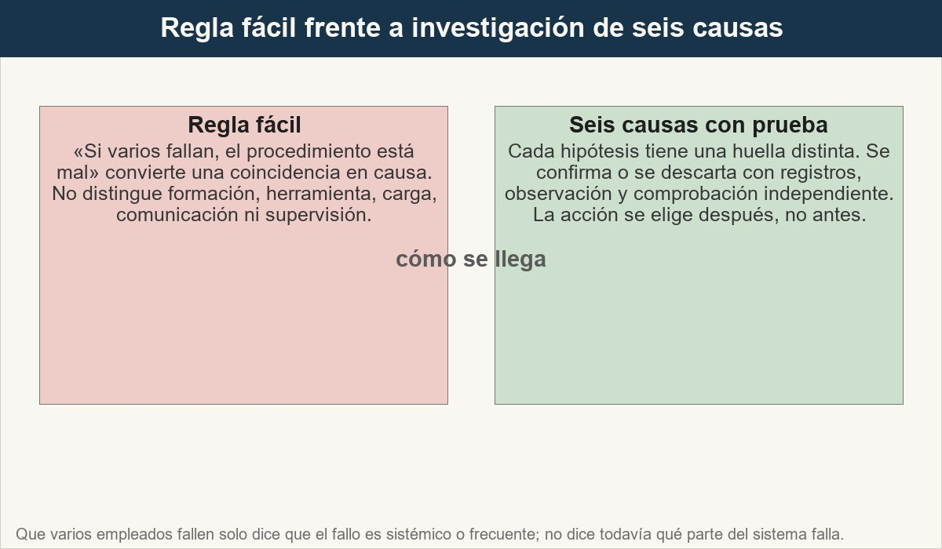
2 · Seis causas posibles y cómo se descartan
La regla fácil acierta a veces, pero no porque sea un análisis: acierta por casualidad. La investigación de seis causas obliga a descartar antes de cambiar.
Ver imagen original en el OA
Notes:
Imagen del OA: assets/fig-2-regla-facil.jpg
Texto alternativo: Comparación entre la regla fácil de culpar al procedimiento cuando varios empleados fallan y la investigación de seis causas con prueba para cada una.
Pie: La regla fácil acierta a veces, pero no porque sea un análisis: acierta por casualidad. La investigación de seis causas obliga a descartar antes de cambiar.
Enlace: https://pinturasespecializadas.lumbre.lat/object/investigar-problemas-y-verificar-mejoras

Slide 19
2 · Seis causas posibles y cómo se descartan
Seis causas, su señal habitual y la prueba que permite descartarlas. Modelo didáctico, no lista cerrada de la empresa.
Investigar problemas y verificar mejoras
19 / 87
Notes:
Título completo de la tabla que sigue.

Slide 20
Tabla · 1 de 2
Causa | Señal que la apoya | Prueba que la descarta
Formación | Falla la persona nueva y no la experimentada | La persona experimentada comete el mismo error
Procedimiento | Los pasos permiten saltarse una comprobación | El paso existe, se cumple y el error sigue
Herramienta | La etiqueta, lista o pantalla confunde | El error no se repite cuando se usa otra etiqueta o lista
Carga de trabajo | Los errores se concentran en horas punta | El error aparece también con carga baja
Investigar problemas y verificar mejoras
20 / 87
Notes:
Tabla del OA: Tabla
Enlace: https://pinturasespecializadas.lumbre.lat/object/investigar-problemas-y-verificar-mejoras

Slide 21
Tabla · 2 de 2
Causa | Señal que la apoya | Prueba que la descarta
Comunicación | La información se pierde entre turnos o canales | El mensaje consta, se leyó y aun así se erró
Supervisión | No hay comprobación de muestra antes de cerrar | La comprobación existe y detecta el error a tiempo
Investigar problemas y verificar mejoras
21 / 87
Notes:
Tabla del OA: Tabla
Enlace: https://pinturasespecializadas.lumbre.lat/object/investigar-problemas-y-verificar-mejoras

Slide 22
Actividad 2 · Relacionar · 1 de 2
Sección: 2 · Seis causas posibles y cómo se descartan
Une cada causa posible con la prueba que ayudaría a descartarla.
Columna A
1. Formación
2. Procedimiento
3. Herramienta
4. Carga de trabajo
5. Comunicación
6. Supervisión
Investigar problemas y verificar mejoras
22 / 87
Notes:
Solución: Formación → Comprobar si la persona experimentada comete el mismo error
Procedimiento → Verificar si el paso de control existe y se cumple
Herramienta → Probar con otra etiqueta o lista y ver si el error desaparece
Carga de trabajo → Comparar horas punta con horas de baja carga
Comunicación → Revisar si el mensaje consta y se leyó antes del error
Supervisión → Comprobar si hay una revisión de muestra antes del cierre
Evidencia: Seis causas y pruebas del apartado 2.
Enlace al OA: https://pinturasespecializadas.lumbre.lat/object/investigar-problemas-y-verificar-mejoras

Slide 23
Actividad 2 · Relacionar · 2 de 2
Columna B
A) Verificar si el paso de control existe y se cumple
B) Probar con otra etiqueta o lista y ver si el error desaparece
C) Comparar horas punta con horas de baja carga
D) Revisar si el mensaje consta y se leyó antes del error
E) Comprobar si hay una revisión de muestra antes del cierre
F) Comprobar si la persona experimentada comete el mismo error
Investigar problemas y verificar mejoras
23 / 87
Notes:
Continuación de «Actividad 2 · Relacionar» (2 de 2).

Slide 24
3 · Caso: tres errores repetidos en dos semanas · 1 de 3
El caso es ficticio y sirve para practicar el descarte. La tienda tiene seis personas. Marta lleva seis años en tintometría; Diego, tres semanas en mostrador; Luis, cuatro años en entregas; Ana, dos años en caja. En dos semanas se registran tres tintados con base equivocada, dos entregas con una línea de menos y tres cierres con diferencia. El encargado quiere reescribir los tres procedimientos. Antes de hacerlo, prueba cada hipótesis.
Investigar problemas y verificar mejoras
24 / 87

Slide 25
3 · Caso: tres errores repetidos en dos semanas · 2 de 3
La regla de trabajo es siempre la misma: una hipótesis se descarta cuando la evidencia que debería aparecer no aparece, o cuando aparece una explicación que cubre mejor todos los casos. No se descarta porque no guste ni se confirma porque la dijo alguien con experiencia.
Qué revisar: los registros de cada error y el denominador de cada tipo. Qué preguntar: qué prueba descartaría la explicación más cómoda. Qué decidir: qué causa se confirma y cuál queda como contribuyente. Qué registrar: la hipótesis, la prueba y el resultado.
Investigar problemas y verificar mejoras
25 / 87
Notes:
Continuación de «3 · Caso: tres errores repetidos en dos semanas» (2 de 3).

Slide 26
3 · Caso: tres errores repetidos en dos semanas · 3 de 3
Qué delegar: la comprobación a alguien que no haya formulado la hipótesis. Cuándo escalar: si la causa confirmada está fuera del alcance de la tienda.
Investigar problemas y verificar mejoras
26 / 87
Notes:
Continuación de «3 · Caso: tres errores repetidos en dos semanas» (3 de 3).

Slide 27
Sección · 1 de 3
3 · Caso: tres errores repetidos en dos semanas · Caso resuelto (ficticio): qué se descarta en cada error · Paso 1 de 4
Investigar problemas y verificar mejoras
27 / 87
Notes:
Recorrido: Caso resuelto (ficticio): qué se descarta en cada error
Paso 1 de 4: 1. Tintados con base equivocada
Texto del paso: Tres pedidos de 4 L: dos preparados por Marta y uno por Diego. En los tres, la base pedida era satinado y salió mate. Hipótesis de formación: Diego lleva tres semanas, pero Marta lleva seis años y comete dos de los tres errores; la formación sola no explica el patrón, se descarta como causa principal. Hipótesis de herramienta: las etiquetas de mate y satinado son muy parecidas y un bidón se movió de estante; se comprueba que los tres errores usaron el bidón reubicado. La herramienta contribuye. Hipótesis de procedimiento: en ninguno de los tres se cotejó el código de base del envase con el pedido antes de tintar; el paso no existe. Se confirma. Hipótesis de carga: los errores ocurren a las 10:10, 12:40 y 17:20, no solo en hora punta; se descarta como causa única. Hipótesis de comunicación: en uno de los pedidos la base se cambió por teléfono y no se anotó; explica un caso, no los tres. Hipótesis de supervisión: no hay revisión de muestra al final del turno; contribuye a que el error salga.
Enlace: https://pinturasespecializadas.lumbre.lat/object/investigar-problemas-y-verificar-mejoras

Slide 28
Sección · 2 de 3
1. Tintados con base equivocada
Tres pedidos de 4 L: dos preparados por Marta y uno por Diego. En los tres, la base pedida era satinado y salió mate. Hipótesis de formación: Diego lleva tres semanas, pero Marta lleva seis años y comete dos de los tres errores; la formación sola no explica el patrón, se descarta como causa principal. Hipótesis de herramienta: las etiquetas de mate y satinado son muy parecidas y un bidón se movió de estante; se comprueba que los tres errores usaron el bidón reubicado. La herramienta contribuye.
Investigar problemas y verificar mejoras
28 / 87
Notes:
Continuación de «Sección» (2 de 3).

Slide 29
Sección · 3 de 3
Hipótesis de procedimiento: en ninguno de los tres se cotejó el código de base del envase con el pedido antes de tintar; el paso no existe. Se confirma. Hipótesis de carga: los errores ocurren a las 10:10, 12:40 y 17:20, no solo en hora punta; se descarta como causa única. Hipótesis de comunicación: en uno de los pedidos la base se cambió por teléfono y no se anotó; explica un caso, no los tres. Hipótesis de supervisión: no hay revisión de muestra al final del turno; contribuye a que el error salga.
Investigar problemas y verificar mejoras
29 / 87
Notes:
Continuación de «Sección» (3 de 3).

Slide 30
Sección · 1 de 2
3 · Caso: tres errores repetidos en dos semanas · Caso resuelto (ficticio): qué se descarta en cada error · Paso 2 de 4
2. Entregas con una línea de menos
Dos de veinte entregas salen incompletas. Las dos líneas que faltan son las dos últimas de la lista de carga. Hipótesis de formación: Luis lleva cuatro años y las otras dieciocho entregas están completas; se descarta. Hipótesis de procedimiento: la lista no se marca línea a línea y no hay comprobación antes de precintar; se confirma en las dos.
Investigar problemas y verificar mejoras
30 / 87
Notes:
Recorrido: Caso resuelto (ficticio): qué se descarta en cada error
Paso 2 de 4: 2. Entregas con una línea de menos
Texto del paso: Dos de veinte entregas salen incompletas. Las dos líneas que faltan son las dos últimas de la lista de carga. Hipótesis de formación: Luis lleva cuatro años y las otras dieciocho entregas están completas; se descarta. Hipótesis de procedimiento: la lista no se marca línea a línea y no hay comprobación antes de precintar; se confirma en las dos. Hipótesis de herramienta: en una de las dos listas la impresora cortó las últimas líneas; contribuye en un caso. Hipótesis de carga: los dos días tenían dos camiones a la vez, pero otras seis entregas de esos mismos días salieron completas; la carga sola no explica el patrón. Hipótesis de comunicación: en una entrega había una nota de pedido parcial que no llegó a Luis; explica un caso. Hipótesis de supervisión: no hay segunda comprobación antes de cerrar el pedido; contribuye.
Enlace: https://pinturasespecializadas.lumbre.lat/object/investigar-problemas-y-verificar-mejoras

Slide 31
Sección · 2 de 2
Hipótesis de herramienta: en una de las dos listas la impresora cortó las últimas líneas; contribuye en un caso. Hipótesis de carga: los dos días tenían dos camiones a la vez, pero otras seis entregas de esos mismos días salieron completas; la carga sola no explica el patrón.
Hipótesis de comunicación: en una entrega había una nota de pedido parcial que no llegó a Luis; explica un caso. Hipótesis de supervisión: no hay segunda comprobación antes de cerrar el pedido; contribuye.
Investigar problemas y verificar mejoras
31 / 87
Notes:
Continuación de «Sección» (2 de 2).

Slide 32
Sección · 1 de 2
3 · Caso: tres errores repetidos en dos semanas · Caso resuelto (ficticio): qué se descarta en cada error · Paso 3 de 4
3. Diferencias de caja
Tres diferencias en doce cierres: 12,40, 8,10 y 15,00 euros; total 35,50. Los tres cierres los hizo una sola persona, sin segundo conteo. Hipótesis de formación: Ana lleva dos años y los otros nueve cierres están correctos; se descarta como causa principal. Hipótesis de procedimiento: no existe doble conteo ni firma de testigo; se confirma en los tres.
Investigar problemas y verificar mejoras
32 / 87
Notes:
Recorrido: Caso resuelto (ficticio): qué se descarta en cada error
Paso 3 de 4: 3. Diferencias de caja
Texto del paso: Tres diferencias en doce cierres: 12,40, 8,10 y 15,00 euros; total 35,50. Los tres cierres los hizo una sola persona, sin segundo conteo. Hipótesis de formación: Ana lleva dos años y los otros nueve cierres están correctos; se descarta como causa principal. Hipótesis de procedimiento: no existe doble conteo ni firma de testigo; se confirma en los tres. Hipótesis de herramienta: las diferencias tienen signos distintos y no falta un fondo fijo concreto; se descarta como causa única. Hipótesis de carga: los tres cierres fueron después de las 20:30, pero otros cinco cierres tardíos cuadraron; la carga sola no explica. Hipótesis de comunicación: en dos casos hubo cambio de turno sin registro del fondo entregado; contribuye en dos. Hipótesis de supervisión: nadie revisa el cierre antes de cerrar el día; contribuye.
Enlace: https://pinturasespecializadas.lumbre.lat/object/investigar-problemas-y-verificar-mejoras

Slide 33
Sección · 2 de 2
Hipótesis de herramienta: las diferencias tienen signos distintos y no falta un fondo fijo concreto; se descarta como causa única. Hipótesis de carga: los tres cierres fueron después de las 20:30, pero otros cinco cierres tardíos cuadraron; la carga sola no explica. Hipótesis de comunicación: en dos casos hubo cambio de turno sin registro del fondo entregado; contribuye en dos.
Hipótesis de supervisión: nadie revisa el cierre antes de cerrar el día; contribuye.
Investigar problemas y verificar mejoras
33 / 87
Notes:
Continuación de «Sección» (2 de 2).

Slide 34
Sección · 1 de 2
3 · Caso: tres errores repetidos en dos semanas · Caso resuelto (ficticio): qué se descarta en cada error · Paso 4 de 4
4. Conclusión del caso
Ningún error se explica por una sola causa. En tintometría: procedimiento sin cotejo de base, herramienta con etiquetas confundibles y supervisión sin muestra. En entregas: procedimiento sin marcado línea a línea, herramienta en un caso y comunicación en otro.
Investigar problemas y verificar mejoras
34 / 87
Notes:
Recorrido: Caso resuelto (ficticio): qué se descarta en cada error
Paso 4 de 4: 4. Conclusión del caso
Texto del paso: Ningún error se explica por una sola causa. En tintometría: procedimiento sin cotejo de base, herramienta con etiquetas confundibles y supervisión sin muestra. En entregas: procedimiento sin marcado línea a línea, herramienta en un caso y comunicación en otro. En caja: procedimiento sin doble conteo, comunicación en dos cierres y supervisión ausente. La formación se descarta como causa principal en los tres patrones; la carga se descarta como causa única. La frase «si varios fallan, el procedimiento está mal» habría acertado en parte, pero habría dejado sin corregir la etiqueta, la nota de entrega y el relevo de caja.
Enlace: https://pinturasespecializadas.lumbre.lat/object/investigar-problemas-y-verificar-mejoras

Slide 35
Sección · 2 de 2
En caja: procedimiento sin doble conteo, comunicación en dos cierres y supervisión ausente. La formación se descarta como causa principal en los tres patrones; la carga se descarta como causa única.
La frase «si varios fallan, el procedimiento está mal» habría acertado en parte, pero habría dejado sin corregir la etiqueta, la nota de entrega y el relevo de caja.
Investigar problemas y verificar mejoras
35 / 87
Notes:
Continuación de «Sección» (2 de 2).

Slide 36
Actividad 3 · Detective de errores · 1 de 2
Sección: 3 · Caso: tres errores repetidos en dos semanas
Cinco conclusiones del caso ficticio. Marca las que afirman una causa sin haber descartado las alternativas.
A) «Los tintados fallan por el procedimiento: en los tres casos faltó cotejar el código de base.»
B) «Como Diego es el más nuevo, la causa de los tintados es su formación.»
C) «Las entregas fallan por la carga de trabajo: los dos días había dos camiones.»
Investigar problemas y verificar mejoras
36 / 87
Notes:
Solución: B) «Como Diego es el más nuevo, la causa de los tintados es su formación.»
Explicación: La segunda atribuye la causa a la formación sin explicar los dos errores de Marta, con seis años de oficio. La tercera usa una coincidencia de carga sin comprobar que otras seis entregas de esos mismos días salieron completas. La quinta convierte una diferencia de caja en una acusación personal sin prueba. La primera y la cuarta están sostenidas por el patrón y por el descarte de alternativas.
Evidencia: Caso resuelto del apartado 3 y seis causas del apartado 2.
Enlace al OA: https://pinturasespecializadas.lumbre.lat/object/investigar-problemas-y-verificar-mejoras

Slide 37
Actividad 3 · Detective de errores · 2 de 2
D) «En las entregas, la lista sin marcado línea a línea se confirma en los dos casos; la impresora y la nota explican un caso cada una.»
E) «Las diferencias de caja demuestran que Ana no es de fiar.»
Investigar problemas y verificar mejoras
37 / 87
Notes:
Continuación de «Actividad 3 · Detective de errores» (2 de 2).

Slide 38
4 · Acciones proporcionadas a la causa · 1 de 3
Una acción proporcionada cumple tres condiciones: ataca la causa confirmada, cuesta menos que el problema que evita y no crea un problema mayor. Si la causa es una etiqueta confundible, cambiar la etiqueta y su ubicación es proporcionado; reescribir todo el procedimiento de tintometría, no. Si la causa es que falta un cotejo, añadir ese cotejo es proporcionado; formar a todo el equipo en tintometría cuando solo una persona es nueva, no.
Investigar problemas y verificar mejoras
38 / 87

Slide 39
4 · Acciones proporcionadas a la causa · 2 de 3
La proporcionalidad también mira el riesgo. Un error que llega al cliente y obliga a repetir el producto justifica una comprobación adicional. Un error que se detecta antes de salir puede resolverse con una lista de verificación más clara. La acción debe tener un solo responsable, una fecha y una evidencia de cierre; si necesita tres personas y ningún dueño, no es una acción: es un deseo.
Investigar problemas y verificar mejoras
39 / 87
Notes:
Continuación de «4 · Acciones proporcionadas a la causa» (2 de 3).

Slide 40
4 · Acciones proporcionadas a la causa · 3 de 3
Qué revisar: que la acción corresponda a la causa y no a la persona. Qué preguntar: qué efecto secundario puede tener. Qué decidir: qué se hace ahora y qué se deja para una revisión posterior. Qué registrar: la acción, el responsable, la fecha y la evidencia. Qué delegar: la ejecución de la acción. Cuándo escalar: si la acción requiere inversión, cambio de sistema o afecta a otras tiendas.
Investigar problemas y verificar mejoras
40 / 87
Notes:
Continuación de «4 · Acciones proporcionadas a la causa» (3 de 3).

Slide 41
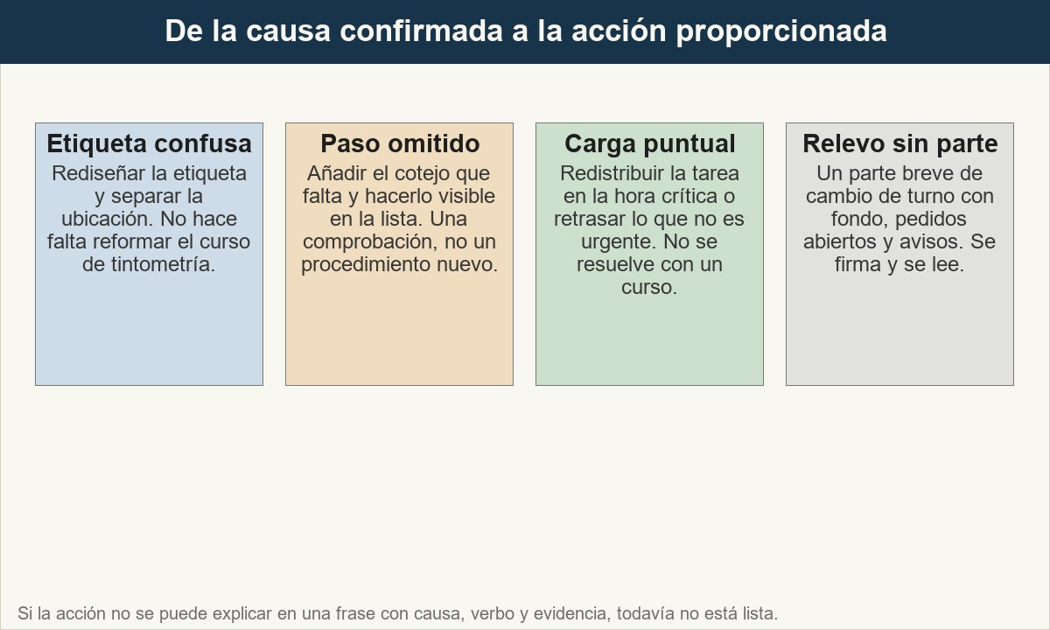
4 · Acciones proporcionadas a la causa
La acción se elige después de la causa. Cambiar el procedimiento entero cuando falla una etiqueta es tan desproporcionado como no cambiar nada.
Ver imagen original en el OA
Notes:
Imagen del OA: assets/fig-4-accion-proporcionada.jpg
Texto alternativo: Cuatro tarjetas que relacionan una causa confirmada con una acción proporcionada: etiqueta confundible, paso omitido, carga puntual y relevo sin registro.
Pie: La acción se elige después de la causa. Cambiar el procedimiento entero cuando falla una etiqueta es tan desproporcionado como no cambiar nada.
Enlace: https://pinturasespecializadas.lumbre.lat/object/investigar-problemas-y-verificar-mejoras

Slide 42
Actividad 4 · Opción múltiple · 1 de 2
Sección: 4 · Acciones proporcionadas a la causa
En el caso ficticio, la lista de carga se corta por la impresora y además nadie marca las líneas. ¿Cuál es la acción más proporcionada?
A) Reformar todo el procedimiento de entregas y cambiar el sistema de pedidos.
B) Formar a todo el equipo en preparación de pedidos durante una semana.
Investigar problemas y verificar mejoras
42 / 87
Notes:
Solución: C) Corregir la impresora o usar una lista que no se corte y añadir el marcado línea a línea antes de precintar.
Explicación: Hay dos causas confirmadas: una herramienta que corta líneas y un procedimiento sin marcado. La acción proporcionada corrige la herramienta y añade el paso que falta. Reformar todo el sistema o formar a todo el equipo es desproporcionado y no garantiza que se marque la lista. Pedir «dos veces» sin un punto de control deja la comprobación al criterio de la misma persona que ya falló.
Evidencia: Criterios de proporcionalidad del apartado 4 y causas confirmadas del caso.
Enlace al OA: https://pinturasespecializadas.lumbre.lat/object/investigar-problemas-y-verificar-mejoras

Slide 43
Actividad 4 · Opción múltiple · 2 de 2
C) Corregir la impresora o usar una lista que no se corte y añadir el marcado línea a línea antes de precintar.
D) Pedir a Luis que revise dos veces cada entrega y confiar en su experiencia.
Investigar problemas y verificar mejoras
43 / 87
Notes:
Continuación de «Actividad 4 · Opción múltiple» (2 de 2).

Slide 44
5 · Verificar la eficacia, no solo ejecutar · 1 de 3
Ejecutar una acción no es mejorarla. Para saber si funcionó hay que medir antes y después con la misma definición, el mismo denominador y un periodo suficiente. La verificación se escribe antes de actuar: qué métrica se usará, qué resultado se considerará mejora, durante cuánto tiempo y quién lo valida. Si se define después, cualquier cosa parece una mejora.
Investigar problemas y verificar mejoras
44 / 87

Slide 45
5 · Verificar la eficacia, no solo ejecutar · 2 de 3
Supuesto didáctico: antes de la acción se registran 12 errores en 400 pedidos, un 3,0 %. Después de implantar el cotejo se registran 5 errores en 500 pedidos, un 1,0 %. La reducción es de 2 puntos porcentuales; en términos relativos, el error baja un 66,7 %. Pero antes de celebrar hay que revisar si el tipo de pedido cambió, si el registro se volvió más estricto o si el periodo incluyó menos carga. La cifra dice que el error bajó; la explicación de por qué bajó necesita todavía el contexto.
Investigar problemas y verificar mejoras
45 / 87
Notes:
Continuación de «5 · Verificar la eficacia, no solo ejecutar» (2 de 3).

Slide 46
5 · Verificar la eficacia, no solo ejecutar · 3 de 3
Qué revisar: que la métrica y el denominador sean los mismos. Qué preguntar: qué cambió además de la acción. Qué decidir: si la mejora se declara suficiente, se mantiene en observación o se corrige. Qué registrar: la evidencia de cierre y la fecha. Qué delegar: la recogida del dato posterior. Cuándo escalar: si la mejora no aparece o si el coste de mantenerla supera el riesgo.
Investigar problemas y verificar mejoras
46 / 87
Notes:
Continuación de «5 · Verificar la eficacia, no solo ejecutar» (3 de 3).

Slide 47
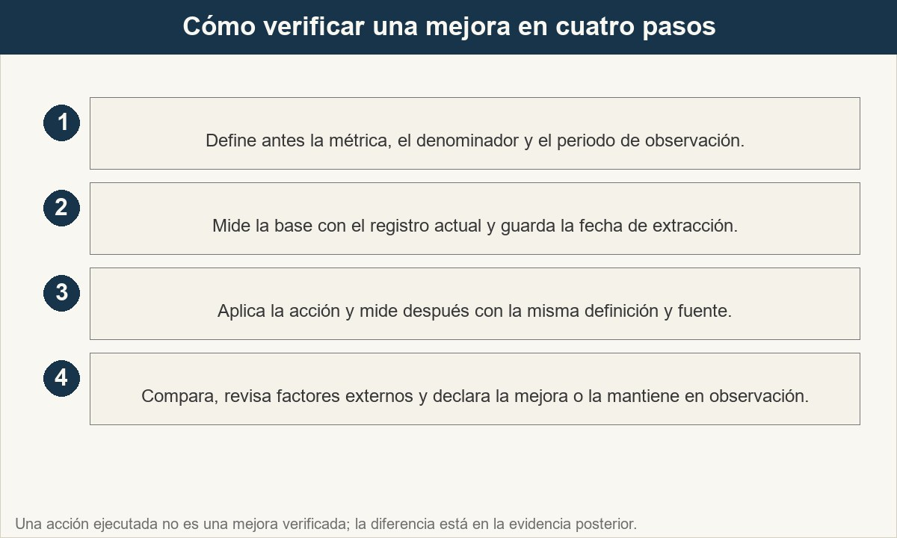
5 · Verificar la eficacia, no solo ejecutar
La verificación se diseña antes de la acción. Si la métrica cambia a mitad, la comparación deja de ser una prueba.
Ver imagen original en el OA
Notes:
Imagen del OA: assets/fig-5-verificacion.jpg
Texto alternativo: Cuatro pasos de la verificación: definir la métrica antes, medir la base, medir después y comparar con el mismo criterio.
Pie: La verificación se diseña antes de la acción. Si la métrica cambia a mitad, la comparación deja de ser una prueba.
Enlace: https://pinturasespecializadas.lumbre.lat/object/investigar-problemas-y-verificar-mejoras

Slide 48
Sección
5 · Verificar la eficacia, no solo ejecutar · Ejemplo resuelto (datos ficticios): verificar el cotejo de base · Paso 1 de 5
1. Define la métrica antes de actuar
Errores de base en tintados = pedidos tintados con base distinta de la pedida / pedidos tintados del periodo. Se cuenta cualquier base equivocada, se detecte antes o después de la entrega. Fuente: registro de tintometría y partes de incidencia.
Investigar problemas y verificar mejoras
48 / 87
Notes:
Recorrido: Ejemplo resuelto (datos ficticios): verificar el cotejo de base
Paso 1 de 5: 1. Define la métrica antes de actuar
Texto del paso: Errores de base en tintados = pedidos tintados con base distinta de la pedida / pedidos tintados del periodo. Se cuenta cualquier base equivocada, se detecte antes o después de la entrega. Fuente: registro de tintometría y partes de incidencia.
Enlace: https://pinturasespecializadas.lumbre.lat/object/investigar-problemas-y-verificar-mejoras

Slide 49
Sección
5 · Verificar la eficacia, no solo ejecutar · Ejemplo resuelto (datos ficticios): verificar el cotejo de base · Paso 2 de 5
2. Mide la base
En las dos semanas anteriores: 12 errores en 400 tintados, un 3,0 %. No se incluyen los tintados anulados antes de preparar. La cifra se extrae el lunes y se guarda con la fecha.
Investigar problemas y verificar mejoras
49 / 87
Notes:
Recorrido: Ejemplo resuelto (datos ficticios): verificar el cotejo de base
Paso 2 de 5: 2. Mide la base
Texto del paso: En las dos semanas anteriores: 12 errores en 400 tintados, un 3,0 %. No se incluyen los tintados anulados antes de preparar. La cifra se extrae el lunes y se guarda con la fecha.
Enlace: https://pinturasespecializadas.lumbre.lat/object/investigar-problemas-y-verificar-mejoras

Slide 50
Sección
5 · Verificar la eficacia, no solo ejecutar · Ejemplo resuelto (datos ficticios): verificar el cotejo de base · Paso 3 de 5
3. Aplica la acción y espera el periodo acordado
Se añade el cotejo del código de base, se rediseña la etiqueta y se separa el bidón. Se acuerda observar cuatro semanas, no dos días. La acción se registra con responsable y fecha.
Investigar problemas y verificar mejoras
50 / 87
Notes:
Recorrido: Ejemplo resuelto (datos ficticios): verificar el cotejo de base
Paso 3 de 5: 3. Aplica la acción y espera el periodo acordado
Texto del paso: Se añade el cotejo del código de base, se rediseña la etiqueta y se separa el bidón. Se acuerda observar cuatro semanas, no dos días. La acción se registra con responsable y fecha.
Enlace: https://pinturasespecializadas.lumbre.lat/object/investigar-problemas-y-verificar-mejoras

Slide 51
Sección
5 · Verificar la eficacia, no solo ejecutar · Ejemplo resuelto (datos ficticios): verificar el cotejo de base · Paso 4 de 5
4. Mide después con la misma definición
En las cuatro semanas siguientes: 5 errores en 500 tintados, un 1,0 %. La diferencia es 2 puntos porcentuales menos; en relativo, (3,0 - 1,0) / 3,0 = 66,7 % menos. Se revisa que no haya cambiado el tipo de pedido ni el criterio de registro.
Investigar problemas y verificar mejoras
51 / 87
Notes:
Recorrido: Ejemplo resuelto (datos ficticios): verificar el cotejo de base
Paso 4 de 5: 4. Mide después con la misma definición
Texto del paso: En las cuatro semanas siguientes: 5 errores en 500 tintados, un 1,0 %. La diferencia es 2 puntos porcentuales menos; en relativo, (3,0 - 1,0) / 3,0 = 66,7 % menos. Se revisa que no haya cambiado el tipo de pedido ni el criterio de registro.
Enlace: https://pinturasespecializadas.lumbre.lat/object/investigar-problemas-y-verificar-mejoras

Slide 52
Sección
5 · Verificar la eficacia, no solo ejecutar · Ejemplo resuelto (datos ficticios): verificar el cotejo de base · Paso 5 de 5
5. Declara con límite
«El error de base baja del 3,0 % al 1,0 % en cuatro semanas con la misma definición. La mejora se sostiene, pero el periodo incluye dos semanas de vacaciones con menos tintados de obra; se mantiene en observación cuatro semanas más antes de cerrar.» La frase distingue el dato de la explicación y evita cerrar antes de tiempo.
Investigar problemas y verificar mejoras
52 / 87
Notes:
Recorrido: Ejemplo resuelto (datos ficticios): verificar el cotejo de base
Paso 5 de 5: 5. Declara con límite
Texto del paso: «El error de base baja del 3,0 % al 1,0 % en cuatro semanas con la misma definición. La mejora se sostiene, pero el periodo incluye dos semanas de vacaciones con menos tintados de obra; se mantiene en observación cuatro semanas más antes de cerrar.» La frase distingue el dato de la explicación y evita cerrar antes de tiempo.
Enlace: https://pinturasespecializadas.lumbre.lat/object/investigar-problemas-y-verificar-mejoras

Slide 53
Actividad 5 · Respuesta numérica
Sección: 5 · Verificar la eficacia, no solo ejecutar
Supuesto didáctico: antes había 12 errores en 400 pedidos (3,0 %) y después 5 errores en 500 pedidos (1,0 %). ¿Cuántos puntos porcentuales baja el error?
Respuesta numérica (puntos porcentuales): ________________
Investigar problemas y verificar mejoras
53 / 87
Notes:
Solución: 2 puntos porcentuales (tolerancia ±0.05)
Explicación: 3,0 % menos 1,0 % es 2,0 puntos porcentuales. La reducción relativa es distinta: (3,0 - 1,0) / 3,0 = 66,7 %. Las dos cifras son correctas, pero responden a preguntas distintas. Confundir puntos porcentuales con porcentaje de mejora es un error habitual al presentar resultados.
Evidencia: Cálculo y distinción entre reducción absoluta y relativa del apartado 5.
Enlace al OA: https://pinturasespecializadas.lumbre.lat/object/investigar-problemas-y-verificar-mejoras

Slide 54
6 · Un plan de mejora que se puede cerrar · 1 de 4
El plan de mejora convierte la investigación en filas cerrables. Cada fila tiene un problema definido, una causa verificada, una acción proporcionada, un responsable, una fecha y una evidencia de cierre. Si una fila no tiene causa verificada, todavía no es una acción: es una hipótesis con prisa. Si no tiene evidencia, no se podrá saber si funcionó.
Investigar problemas y verificar mejoras
54 / 87

Slide 55
6 · Un plan de mejora que se puede cerrar · 2 de 4
El plan se revisa cada semana en quince minutos y tiene cuatro estados: pendiente, en curso, cerrado con evidencia y bloqueado. Una fila bloqueada explica qué falta y quién debe desbloquearla. El plan no se convierte en una lista de buenas intenciones: se limita a las acciones que atacan causas confirmadas y se cierra cuando la evidencia muestra que el problema bajó o desapareció.
Investigar problemas y verificar mejoras
55 / 87
Notes:
Continuación de «6 · Un plan de mejora que se puede cerrar» (2 de 4).

Slide 56
6 · Un plan de mejora que se puede cerrar · 3 de 4
Qué revisar: que cada fila tenga causa y evidencia. Qué preguntar: qué acción sobra porque no ataca ninguna causa. Qué decidir: qué se prioriza por impacto y riesgo. Qué registrar: el estado y la fecha de cierre. Qué delegar: la ejecución y la recogida de evidencia. Cuándo escalar: cuando la causa está fuera de la tienda o la acción requiere una facultad que el encargado no tiene.
1.
Define el problema con qué, dónde, cuándo, cuántos y denominador.
Investigar problemas y verificar mejoras
56 / 87
Notes:
Continuación de «6 · Un plan de mejora que se puede cerrar» (3 de 4).

Slide 57
6 · Un plan de mejora que se puede cerrar · 4 de 4
2.
Escribe las hipótesis y la prueba que confirmaría o descartaría cada una.
3.
Declara la causa solo cuando la prueba resista; si no, deja la hipótesis abierta.
4.
Elige una acción proporcionada por causa, con un solo responsable.
5.
Fija la fecha y la evidencia de cierre antes de ejecutar.
6.
Revisa el estado cada semana y cierra con el dato posterior, no con la sensación.
Investigar problemas y verificar mejoras
57 / 87
Notes:
Continuación de «6 · Un plan de mejora que se puede cerrar» (4 de 4).

Slide 58
Actividad 6 · Ordenar la secuencia
Sección: 6 · Un plan de mejora que se puede cerrar
Ordena el ciclo de un plan de mejora, desde el problema hasta el cierre.
A) Definir el problema con periodo y denominador
B) Cerrar con la evidencia de que el problema bajó
C) Confirmar o descartar cada hipótesis con prueba
D) Formular al menos dos hipótesis y su prueba
E) Fijar la fecha y la métrica de verificación
F) Elegir una acción proporcionada y asignar responsable
Investigar problemas y verificar mejoras
58 / 87
Notes:
Solución: Definir el problema con periodo y denominador → Formular al menos dos hipótesis y su prueba → Confirmar o descartar cada hipótesis con prueba → Elegir una acción proporcionada y asignar responsable → Fijar la fecha y la métrica de verificación → Cerrar con la evidencia de que el problema bajó
Explicación: Primero el problema con denominador; después las hipótesis y su prueba. Solo cuando una causa resiste se elige la acción, y antes de ejecutarla se fija cómo se verificará. El cierre llega con la evidencia posterior, no con la ejecución de la acción. Saltarse el paso 3 es lo que convierte el plan en una lista de cambios sin causa.
Evidencia: Ciclo del plan del apartado 6 y verificación del apartado 5.
Enlace al OA: https://pinturasespecializadas.lumbre.lat/object/investigar-problemas-y-verificar-mejoras

Slide 59
7 · Cuándo el problema no es de la tienda · 1 de 3
No todo se resuelve dentro de la sucursal. Si la causa está en un proveedor que sustituye referencias, en un catálogo con etiquetas confundibles, en un sistema que no permite el doble conteo o en una política que obliga a un paso imposible, el encargado no debe inventar una solución local que oculte el problema. Debe escalar con evidencia.
Investigar problemas y verificar mejoras
59 / 87

Slide 60
7 · Cuándo el problema no es de la tienda · 2 de 3
Un buen escalamiento incluye el patrón con denominador, la prueba de la causa, el impacto en cliente o caja, dos opciones con su consecuencia y una recomendación. También incluye qué puede hacer la tienda mientras tanto: una comprobación manual, una etiqueta provisional o un aviso al cliente. Ese paliativo debe ser explícito y temporal; si se convierte en la norma, el problema central sigue sin resolverse.
Investigar problemas y verificar mejoras
60 / 87
Notes:
Continuación de «7 · Cuándo el problema no es de la tienda» (2 de 3).

Slide 61
7 · Cuándo el problema no es de la tienda · 3 de 3
Qué revisar: si el patrón se repite en otras tiendas. Qué preguntar: quién puede cambiar la causa. Qué decidir: qué paliativo local se aplica y hasta cuándo. Qué registrar: el escalamiento y la respuesta. Qué delegar: la prueba en una tienda piloto si se autoriza. Cuándo escalar: cuando la causa afecta a varias tiendas, a un sistema o a una política de dirección.
Investigar problemas y verificar mejoras
61 / 87
Notes:
Continuación de «7 · Cuándo el problema no es de la tienda» (3 de 3).

Slide 62
Actividad 7 · Verdadero o falso
Sección: 7 · Cuándo el problema no es de la tienda
Si la causa de un error está en un sistema corporativo, el encargado debe ajustar el dato localmente para que el problema no se note mientras llega la solución.
A) Verdadero
B) Falso
Investigar problemas y verificar mejoras
62 / 87
Notes:
Solución: Falso
Explicación: Ajustar el dato local oculta el patrón, impide que dirección dimensione el problema y puede crear un descuadre mayor. Lo correcto es aplicar un paliativo explícito y temporal, registrar cada caso y escalar con evidencia, impacto y recomendación. Ocultar no es resolver: es trasladar el coste a otra persona o a otro mes.
Evidencia: Escalamiento con evidencia y paliativo temporal del apartado 7.
Enlace al OA: https://pinturasespecializadas.lumbre.lat/object/investigar-problemas-y-verificar-mejoras

Slide 63
Herramienta de trabajo: plan de mejora con evidencia de cierre
Copia esta tabla y añade una fila por problema investigado. La causa solo se escribe cuando está confirmada; si sigue siendo hipótesis, se deja en la columna de estado como «pendiente de prueba». Las dos filas de ejemplo son ficticias y muestran cómo se cierra una acción con evidencia.
Investigar problemas y verificar mejoras
63 / 87

Slide 64
Herramienta de trabajo: plan de mejora con evidencia de cierre
Plan de mejora didáctico. Los plazos y responsables son ficticios; los de una tienda real los confirma dirección.
Investigar problemas y verificar mejoras
64 / 87
Notes:
Título completo de la tabla que sigue.

Slide 65
Tabla · Columnas 1–5 de 7 · 1 de 2
Problema | Causa verificada | Acción | Responsable | Fecha
3 tintados con base equivocada en 400 tintados | Falta cotejo del código de base; etiquetas confundibles | Añadir cotejo, rediseñar etiqueta y separar bidón | Encargado y tintometría | Semana 14
3 diferencias de caja en 12 cierres | Cierre sin doble conteo ni testigo | Doble conteo con firma y registro del fondo | Caja y encargado | Semana 13
Investigar problemas y verificar mejoras
65 / 87
Notes:
Tabla del OA: Tabla · Columnas 1–5 de 7
Enlace: https://pinturasespecializadas.lumbre.lat/object/investigar-problemas-y-verificar-mejoras

Slide 66
Tabla · Columnas 1–5 de 7 · 2 de 2
Problema | Causa verificada | Acción | Responsable | Fecha
2 entregas con línea de menos en 20 | Lista sin marcado línea a línea | Marcar cada línea y comprobar antes de precintar | Almacén | Semana 13
Investigar problemas y verificar mejoras
66 / 87
Notes:
Tabla del OA: Tabla · Columnas 1–5 de 7
Enlace: https://pinturasespecializadas.lumbre.lat/object/investigar-problemas-y-verificar-mejoras

Slide 67
Tabla · Columnas 1, 6–7 de 7
Problema | Evidencia de cierre | Estado
3 tintados con base equivocada en 400 tintados | 0 errores de base en 200 tintados durante cuatro semanas | En curso
3 diferencias de caja en 12 cierres | 12 cierres consecutivos con doble firma y sin diferencia | Pendiente
2 entregas con línea de menos en 20 | 20 entregas consecutivas con lista marcada y sin falta | Pendiente
Investigar problemas y verificar mejoras
67 / 87
Notes:
Tabla del OA: Tabla · Columnas 1, 6–7 de 7
Enlace: https://pinturasespecializadas.lumbre.lat/object/investigar-problemas-y-verificar-mejoras

Slide 68
Herramienta de trabajo: plan de mejora con evidencia de cierre
Cómo usarla
Una fila sin causa verificada no se ejecuta: se investiga. Una fila sin evidencia de cierre no se cierra: se mantiene en observación. El plan no premia hacer muchas acciones, sino cerrar las que atacan una causa.
Investigar problemas y verificar mejoras
68 / 87

Slide 69
Repaso activo · Memoria: causa y huella
Cara A | Cara B
Formación | Falla la persona nueva y no la experimentada
Procedimiento | Los pasos permiten saltarse una comprobación
Herramienta | La etiqueta o la lista confunde
Carga de trabajo | Los errores se concentran en horas punta
Comunicación | La información se pierde entre turnos
Supervisión | No hay revisión de muestra antes de cerrar
Investigar problemas y verificar mejoras
69 / 87
Notes:
Tabla del OA: Repaso activo · Memoria: causa y huella
Enlace: https://pinturasespecializadas.lumbre.lat/object/investigar-problemas-y-verificar-mejoras

Slide 70
Repaso activo · Memoria: causa y huella · Cómo practicar
Este es el contenido estático del juego. Para emparejar las cartas y practicar la interacción, abre el OA.
Abrir el juego en el OA
Investigar problemas y verificar mejoras
70 / 87
Notes:
Juego de memoria: Repaso activo · Memoria: causa y huella
Enlace: https://pinturasespecializadas.lumbre.lat/object/investigar-problemas-y-verificar-mejoras

Slide 71
Repaso activo · Tarjetas de repaso rápido · Tarjeta 1 de 6
Pregunta
¿Qué cinco datos definen un problema investigable?
Investigar problemas y verificar mejoras
71 / 87
Notes:
Anverso: ¿Qué cinco datos definen un problema investigable?
Reverso: Qué ocurre, dónde y cuándo, cuántas veces sobre cuántas oportunidades, a quién afecta y qué coste tiene.
Enlace: https://pinturasespecializadas.lumbre.lat/object/investigar-problemas-y-verificar-mejoras

Slide 72
Repaso activo · Tarjetas de repaso rápido · Tarjeta 1 de 6 · Respuesta
Respuesta
Qué ocurre, dónde y cuándo, cuántas veces sobre cuántas oportunidades, a quién afecta y qué coste tiene.
Investigar problemas y verificar mejoras
72 / 87
Notes:
Respuesta de la tarjeta 1.

Slide 73
Repaso activo · Tarjetas de repaso rápido · Tarjeta 2 de 6
Pregunta
¿Por qué es insuficiente la regla «si varios fallan, el procedimiento está mal»?
Investigar problemas y verificar mejoras
73 / 87
Notes:
Anverso: ¿Por qué es insuficiente la regla «si varios fallan, el procedimiento está mal»?
Reverso: Porque varios fallos pueden venir de formación, herramienta, carga, comunicación o supervisión, y la regla no las distingue.
Enlace: https://pinturasespecializadas.lumbre.lat/object/investigar-problemas-y-verificar-mejoras

Slide 74
Repaso activo · Tarjetas de repaso rápido · Tarjeta 2 de 6 · Respuesta
Respuesta
Porque varios fallos pueden venir de formación, herramienta, carga, comunicación o supervisión, y la regla no las distingue.
Investigar problemas y verificar mejoras
74 / 87
Notes:
Respuesta de la tarjeta 2.

Slide 75
Repaso activo · Tarjetas de repaso rápido · Tarjeta 3 de 6
Pregunta
¿Cuándo se descarta una hipótesis?
Investigar problemas y verificar mejoras
75 / 87
Notes:
Anverso: ¿Cuándo se descarta una hipótesis?
Reverso: Cuando la evidencia que debería aparecer no aparece o cuando otra explicación cubre mejor todos los casos.
Enlace: https://pinturasespecializadas.lumbre.lat/object/investigar-problemas-y-verificar-mejoras

Slide 76
Repaso activo · Tarjetas de repaso rápido · Tarjeta 3 de 6 · Respuesta
Respuesta
Cuando la evidencia que debería aparecer no aparece o cuando otra explicación cubre mejor todos los casos.
Investigar problemas y verificar mejoras
76 / 87
Notes:
Respuesta de la tarjeta 3.

Slide 77
Repaso activo · Tarjetas de repaso rápido · Tarjeta 4 de 6
Pregunta
¿Qué hace proporcionada una acción?
Investigar problemas y verificar mejoras
77 / 87
Notes:
Anverso: ¿Qué hace proporcionada una acción?
Reverso: Atacar la causa confirmada, costar menos que el problema y no crear un problema mayor.
Enlace: https://pinturasespecializadas.lumbre.lat/object/investigar-problemas-y-verificar-mejoras

Slide 78
Repaso activo · Tarjetas de repaso rápido · Tarjeta 4 de 6 · Respuesta
Respuesta
Atacar la causa confirmada, costar menos que el problema y no crear un problema mayor.
Investigar problemas y verificar mejoras
78 / 87
Notes:
Respuesta de la tarjeta 4.

Slide 79
Repaso activo · Tarjetas de repaso rápido · Tarjeta 5 de 6
Pregunta
¿Qué se define antes de ejecutar una mejora?
Investigar problemas y verificar mejoras
79 / 87
Notes:
Anverso: ¿Qué se define antes de ejecutar una mejora?
Reverso: La métrica, el denominador, el periodo y la evidencia que se aceptará como cierre.
Enlace: https://pinturasespecializadas.lumbre.lat/object/investigar-problemas-y-verificar-mejoras

Slide 80
Repaso activo · Tarjetas de repaso rápido · Tarjeta 5 de 6 · Respuesta
Respuesta
La métrica, el denominador, el periodo y la evidencia que se aceptará como cierre.
Investigar problemas y verificar mejoras
80 / 87
Notes:
Respuesta de la tarjeta 5.

Slide 81
Repaso activo · Tarjetas de repaso rápido · Tarjeta 6 de 6
Pregunta
¿Qué diferencia hay entre 2 puntos porcentuales y un 66,7 %?
Investigar problemas y verificar mejoras
81 / 87
Notes:
Anverso: ¿Qué diferencia hay entre 2 puntos porcentuales y un 66,7 %?
Reverso: Los puntos miden la diferencia absoluta entre porcentajes; el 66,7 % mide la reducción relativa sobre la base anterior.
Enlace: https://pinturasespecializadas.lumbre.lat/object/investigar-problemas-y-verificar-mejoras

Slide 82
Repaso activo · Tarjetas de repaso rápido · Tarjeta 6 de 6 · Respuesta
Respuesta
Los puntos miden la diferencia absoluta entre porcentajes; el 66,7 % mide la reducción relativa sobre la base anterior.
Investigar problemas y verificar mejoras
82 / 87
Notes:
Respuesta de la tarjeta 6.

Slide 83
Chequeo: ¿investigas o cambias por intuición? · 1 de 2
Criterio de avance
Se considera superado con al menos 70% de acierto agregado en las actividades cubiertas.
Actividades cubiertas
• Opción múltiple · act-1
• Relacionar · act-2
• Detective de errores · act-3
• Opción múltiple · act-4
• Respuesta numérica · act-5
Investigar problemas y verificar mejoras
83 / 87
Notes:
Compuerta de avance: Chequeo: ¿investigas o cambias por intuición?
Umbral declarado: 70%.
No se incluyen puntuaciones de ninguna sesión ni respuestas personales.
Enlace: https://pinturasespecializadas.lumbre.lat/object/investigar-problemas-y-verificar-mejoras

Slide 84
Chequeo: ¿investigas o cambias por intuición? · 2 de 2
• Ordenar la secuencia · act-6
• Verdadero o falso · act-7
Al superar: Puedes definir un problema con denominador, probar seis causas, elegir una acción proporcionada y verificar la mejora con evidencia. Siguiente paso: aplicar todo en la simulación de un día al frente de la tienda.
Si aún no se alcanza: Vuelve al apartado 2 y al caso del apartado 3. Casi todos los errores vienen de elegir la causa antes de tener la prueba o de cerrar una acción sin medir el después.
Investigar problemas y verificar mejoras
84 / 87
Notes:
Continuación de «Chequeo: ¿investigas o cambias por intuición?» (2 de 2).

Slide 85
Para dominar este tema · 1 de 3
Investigar no es buscar un culpable ni cambiar todo para que el problema desaparezca de la conversación. Es definir el patrón con denominador, probar las seis causas, descartar las que no resisten y actuar solo sobre las que explican lo que ocurre. Esa disciplina evita dos extremos: culpar a la persona y reescribir un sistema que no estaba roto.
Investigar problemas y verificar mejoras
85 / 87

Slide 86
Para dominar este tema · 2 de 3
La regla que resume la lección: sin patrón no hay problema, sin prueba no hay causa y sin verificación no hay mejora. Si mañana vuelve a aparecer el mismo error, el plan anterior debe decir qué se probó, qué se descartó y qué falta por comprobar, en lugar de empezar de cero.
•
Fuente interna: «Formar, observar y mejorar» (28512), cuya regla sobre el procedimiento se sustituye aquí por una investigación de seis causas.
Investigar problemas y verificar mejoras
86 / 87
Notes:
Continuación de «Para dominar este tema» (2 de 3).

Slide 87
Para dominar este tema · 3 de 3
•
Relacionado en el portal: «El informe semanal: resultados, causas y acciones» (M6·O22), para la separación entre causa verificada e hipótesis.
•
Relacionado en el portal: «Recibir mercancía y gestionar diferencias» (28464) y «Repartir tareas: mostrador, teléfono y taller» (28470).
•
Los importes, porcentajes y situaciones marcados como ficticios son supuestos didácticos; no son datos de la empresa.
Investigar problemas y verificar mejoras
87 / 87
Notes:
Continuación de «Para dominar este tema» (3 de 3).

